Slide 1
Application of machine learning methods to lattice point quantum chromodynamics
第45期PRP
机器学习方法在格点量子色动力学中的应用
结项汇报
项目成员：俞皓涵 周恩锐 滕培旭
指导老师：王伟

Slide 2

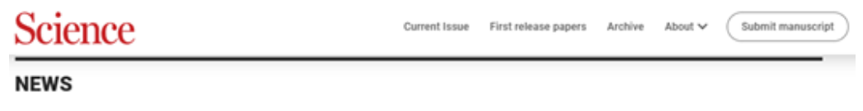
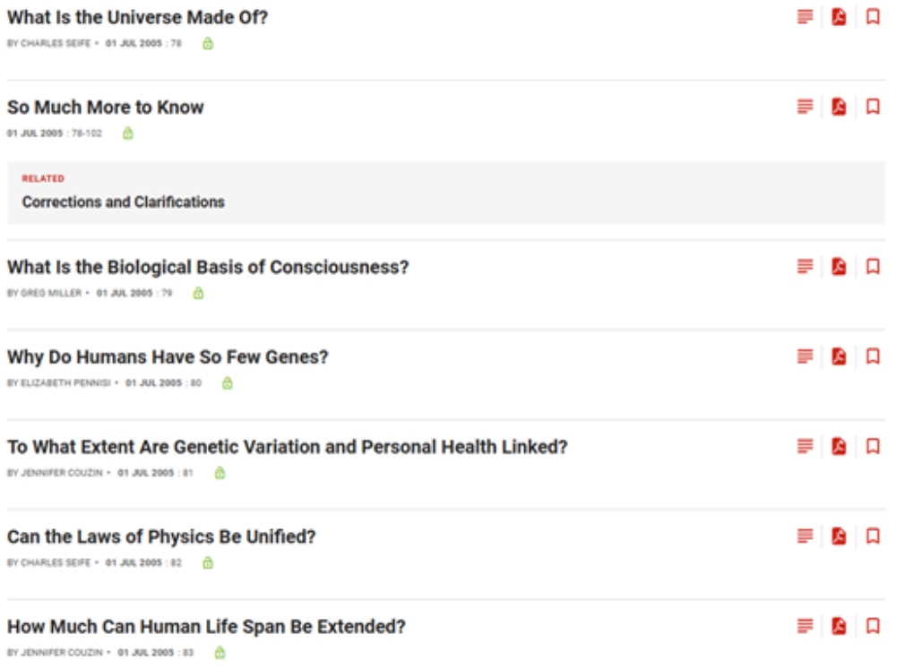
研究背景
125个科学问题：宇宙由什么组成

Slide 3
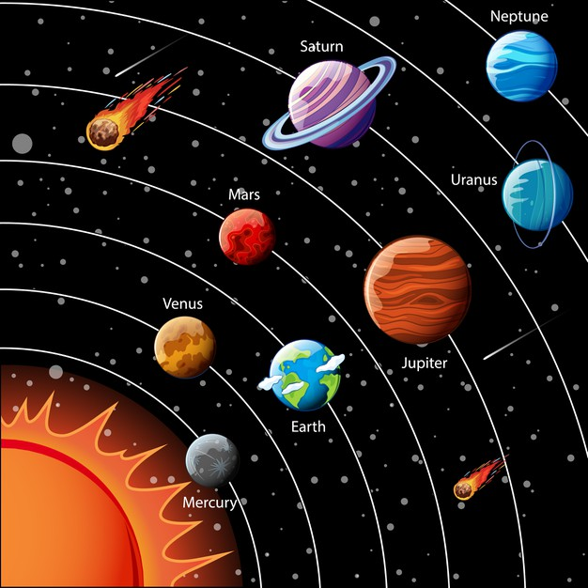
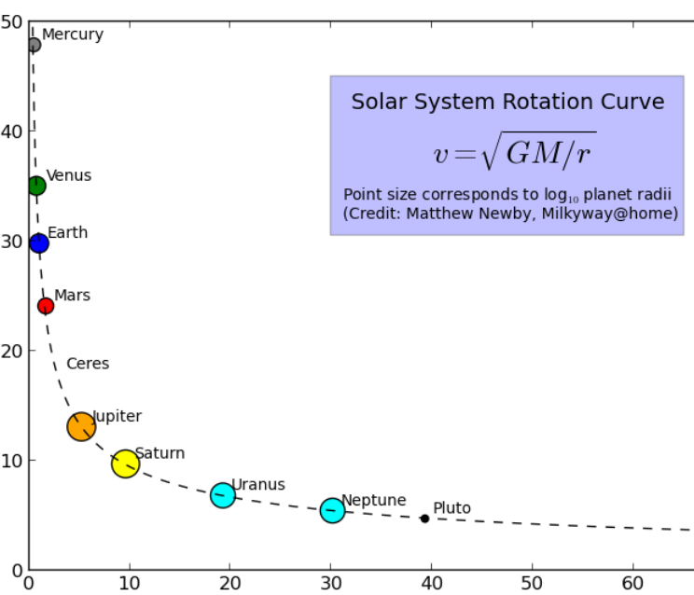
研究背景
暗物质的发现
velocity (km/s)
Solar system
Distance to sun (Astro Unit: 15 million km)

Slide 4
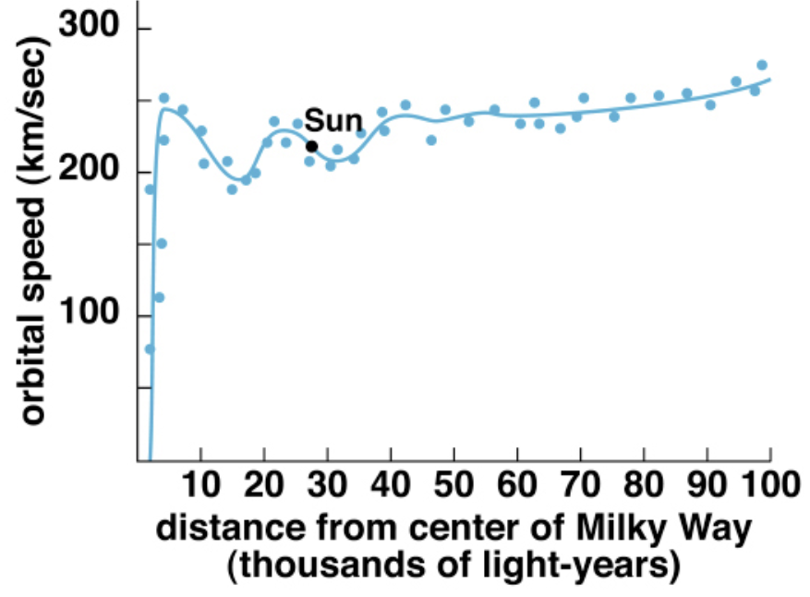
研究背景
暗物质的发现：Fritz Zwicky星系速度异常
M33星系旋转曲线
Notes:
尺度：10万光年 （1光年=9460亿公里）
上千亿个恒星围绕着中心旋转，它们
的速度呢？

Slide 5
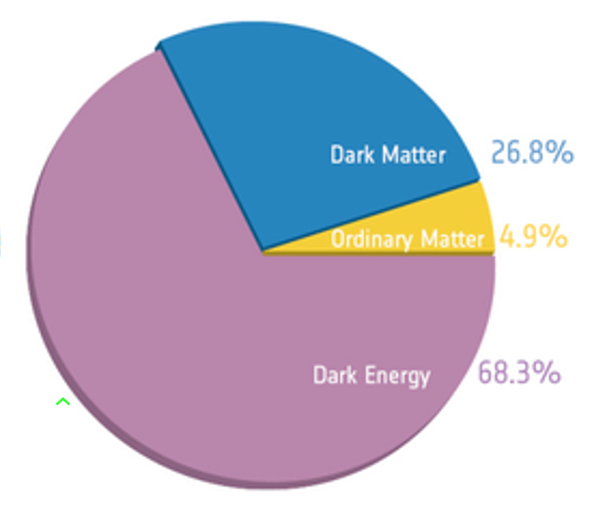
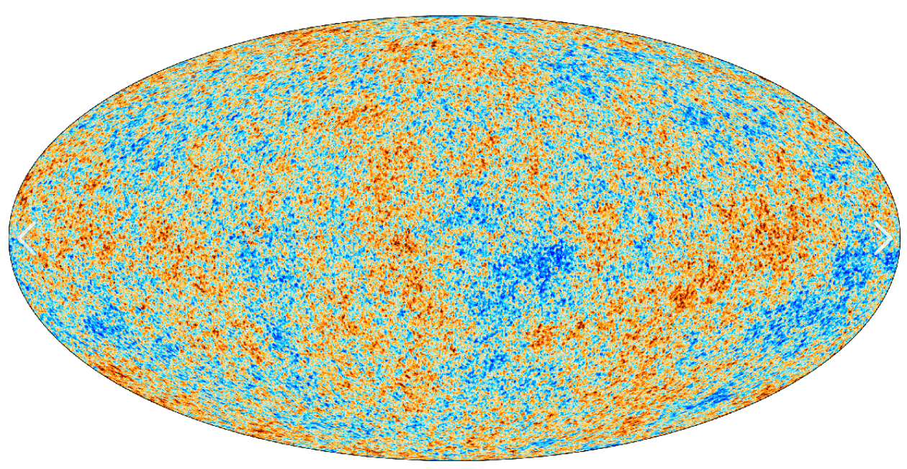
研究背景
暗物质存在证据
旋转曲线：根据牛顿引力定律，如果星系的质量主要集中在中心，那么距离越远的恒星旋转速度应该越慢。但事实上许多星系的外边缘的恒星旋转速度与内部恒星的速度差不多。
子弹星团：两个星系团发生碰撞过程中，暗物质则由于不与光子相互作用而通过了气体。因此通过引力透镜效可观测到的暗物质与普通物质明显分离。
引力透镜：广义相对论预言指大质量物体能够弯曲来自背景光源的光线。我们可以借此推断出质量的分布，包括暗物质。
宇宙组成示意图
宇宙微波背景辐射具有各向异性，它的精细测量揭示了早期宇宙的密度波动，这些波动与暗物质的分布有关。
揭示暗物质的性质可能会产生对时空观念的新理解，能够帮助我们更好地理解宇宙的组成

Slide 6
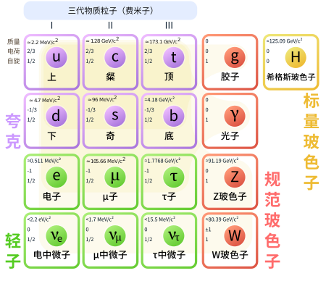
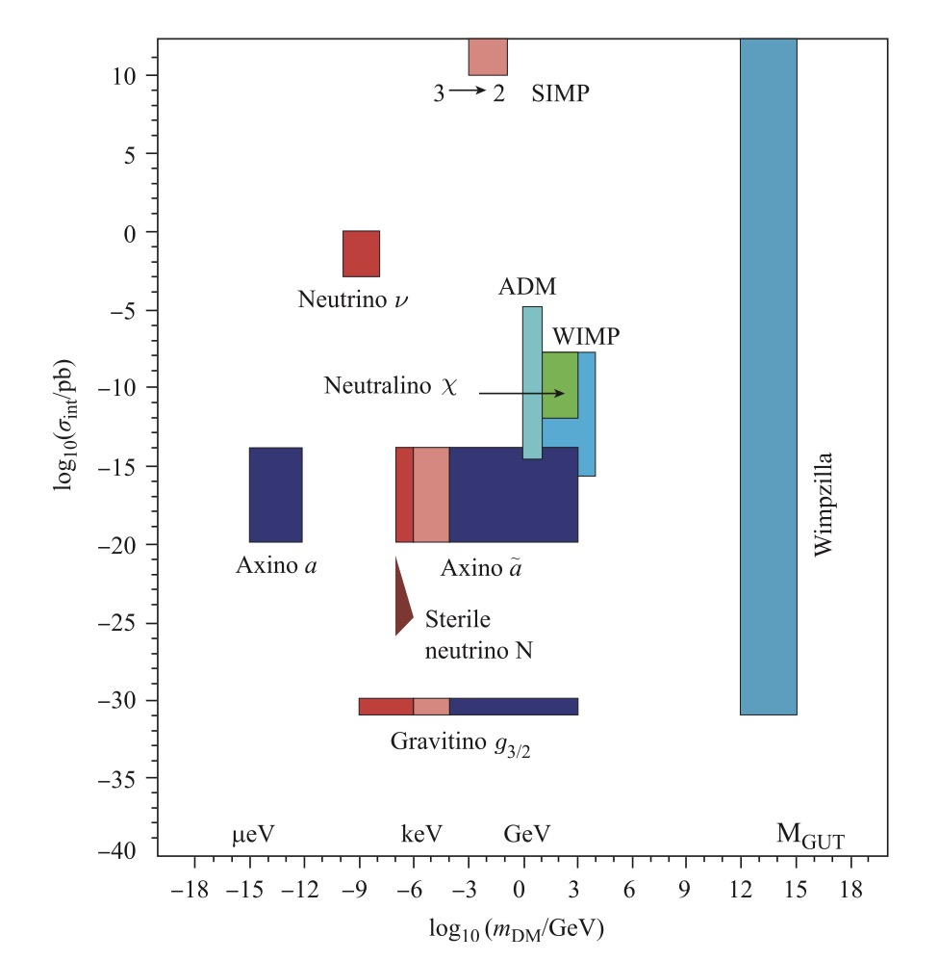
Dark Matter
研究背景
标准模型与暗物质理论
6
暗物质的基本粒子属性是什么，同常规物质世界的相互作用是什么？
常规物质世界
暗物质众多的理论模型
Bing-Lin Young,Front. Phys. 12(2), 121201 (2017)

Slide 7
研究背景
暗物质模型：CDM
CDM，标准冷暗物质模型（Cold Dark Matter）。在模型中,暗物质是由弱相互作用大质量粒子（WIMPs）组成的。

Slide 8
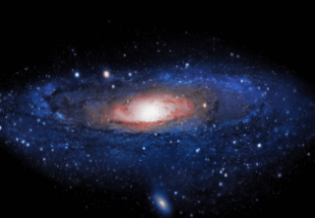
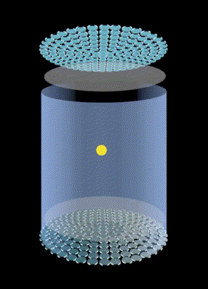
8
WIMP(CDM)
地球以220 km/s的速度在暗物质中穿梭
暗物质直接探测实验在深地实验室中探测暗物质粒子和原子(原子核/电子)碰撞后产生的反冲信号

Slide 9
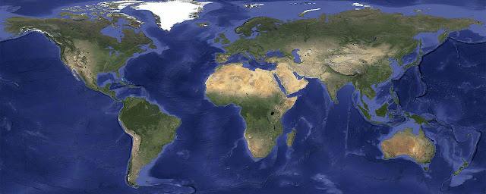
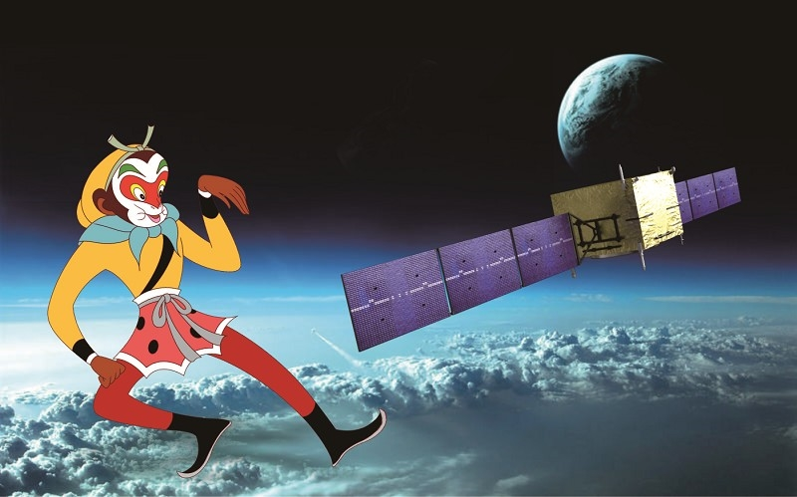
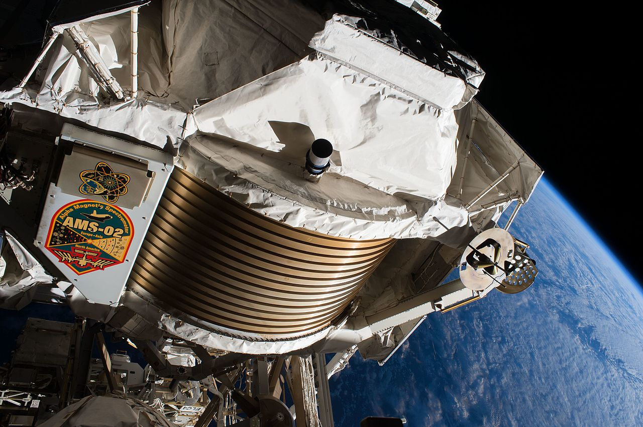
Dark Matter Detection
SNOLab (加拿大)
SuperCDMS, PICO，
SENSEI, DAMIC
BOULBY(英国)
ZEPLINE, DRIFT
中国锦屏
CDEX,PandaX
Y2L(韩国)
COSINE
SURF(美国)
LUX/LZ
Modane(法国)
EDELWEISS
Canfranc(西班牙)
ANAIS
悟空卫星
Gran Sasso(意大利)
XENON, DarkSide
Soudan(美国)
CDMS
Stawell(澳大利亚)
SABRE South
AMS-02
Competitive detection on dark matter

Slide 10
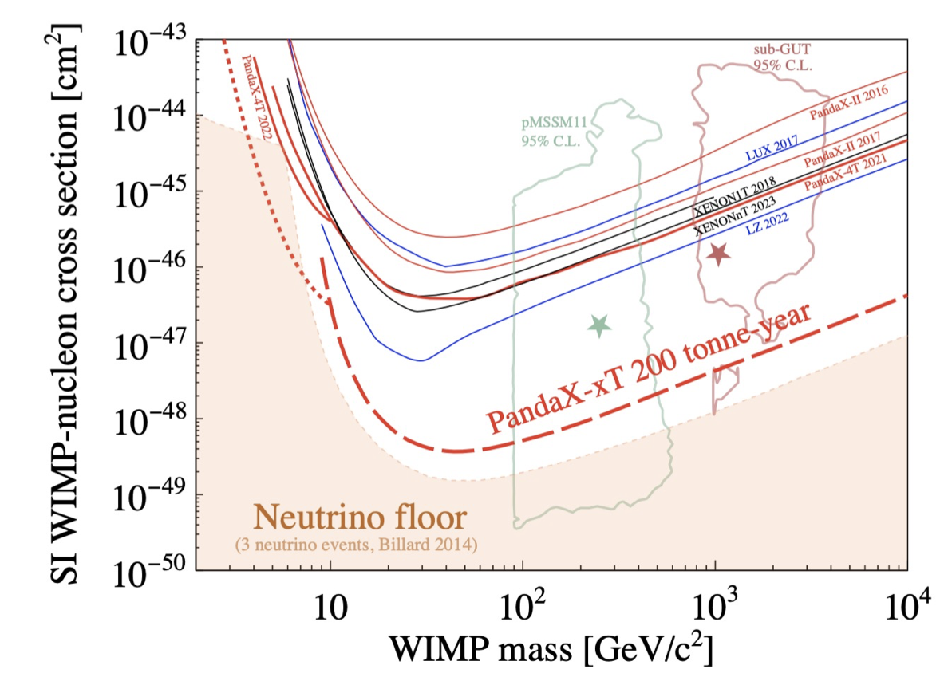
研究背景
PandaX数据图
Low energy threshold
Large exposure
Low rad background
PandaX-xT: a Multi-ten-tonne Liquid Xenon Observatory at the China Jinping Underground Laboratory, 2402.03596
Notes:
关于弱相互作用大质量粒子（WIMP）的暗物质直接探测的实验数据图。WIMP是暗物质的一个主要候选粒子，它在许多超出标准模型的新物理理论中自然出现，例如超对称理论。
图上的纵轴表示WIMP与原子核的弹性散射截面，单位是平方厘米，而横轴表示WIMP的质量，单位是GeV/c²（千兆电子伏特/光速的平方）。散射截面越大，表示WIMP与原子核碰撞的可能性越高。图中的曲线和带状区域表示不同实验对WIMP-nucleon（WIMP-核子）散射截面的95%置信水平（C.L）上限。置信水平表示在多次实验中，预期该参数值会落在该区间内的概率。
sub-GUT 和 pMSSM11 可能指的是超出标准模型理论中的特定模型或参数空间，这些区域被95%置信水平的实验数据排除。
Large exposure 表示实验的探测范围广。
Low energy threshold 表示实验对于低能量散射事件的敏感度高。
Neutrino floor 是指由于中微子与探测器材料相互作用而产生的本底噪声，这在低质量WIMP探测中可能成为限制因素。
图片中还提到了 PandaX-xT，这是中国锦屏地下实验室的一个提案，旨在建立一个多吨级液氙观测站，以探测暗物质并进行其他粒子物理和天体物理实验。PandaX-xT将是一个对暗物质直接探测、中微子双β衰变和其他稀有事件进行探测的通用观测站。
总的来说，这张图展示了WIMP作为暗物质候选粒子的当前探测限制，并指出了未来实验的方向，如PandaX-xT，它将极大地提高我们对暗物质性质的理解能力。

Slide 11
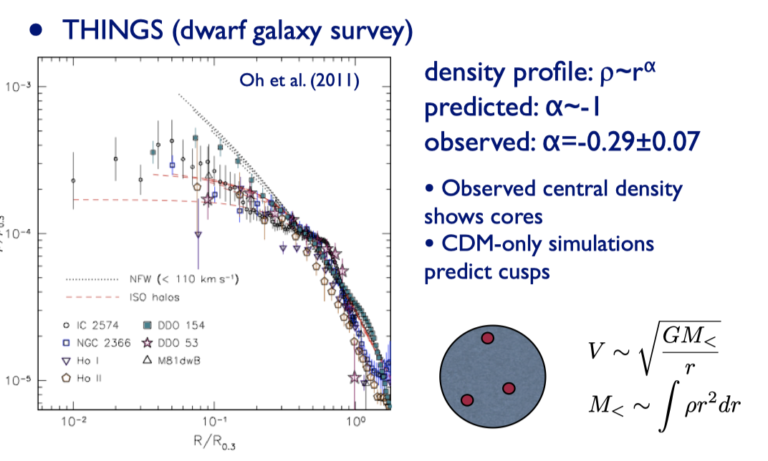
研究背景
CDM局限：解释小尺度结构，如矮星系的中心密度时出现问题
11
From Hai-Bo YU

Slide 12
研究背景
CDM局限
Halo mass density profile
CDM：cusp r⁻¹
Observation：core r⁰
Core-cusp problem
Cosmological structure formation
CDM：self-similar
Observation：various
Diversity problem
Substructure
CDM：hundreds and thousands
Observation：only several
Missing satellites problem
Subhalos
CDM：too big to fail in forming stars
Observation：such dense
Too-big-to-fail problem

Slide 13
自相互作用暗物质
13
自相互作用暗物质
强相互作用暗物质

Slide 14
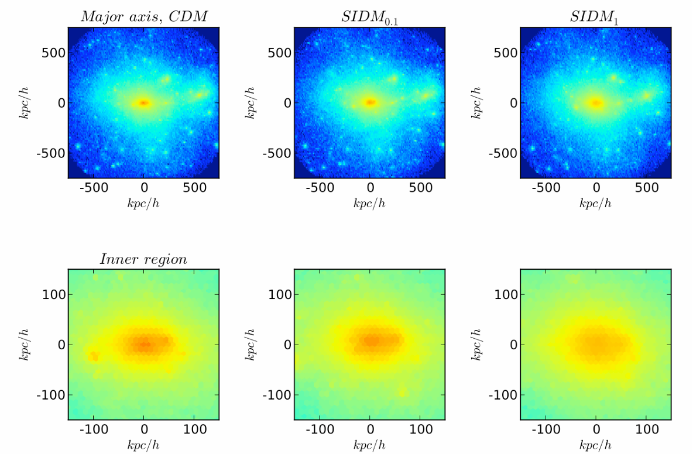
自相互作用暗物质
14
Surface density
Annika,H,G,et al. Mon.Not.Roy.Astron.Soc. 430 (2013) 105 based on GADGET software simulation

Slide 15
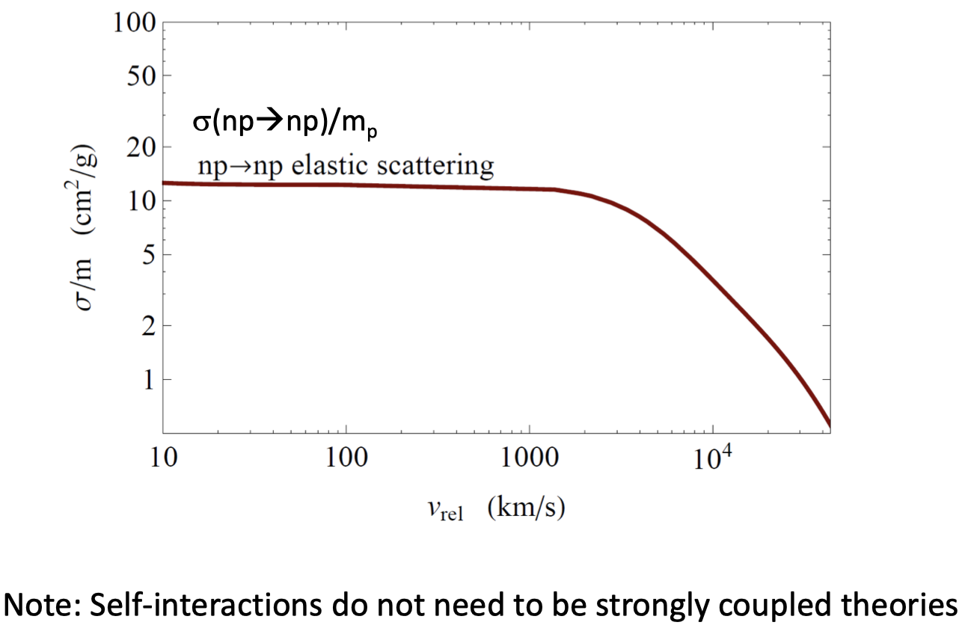
15
自相互作用暗物质
Nucleon “self-interactions” are in the right ballpark for what is needed for SIDM to work
From Hai-Bo Yu

Slide 16
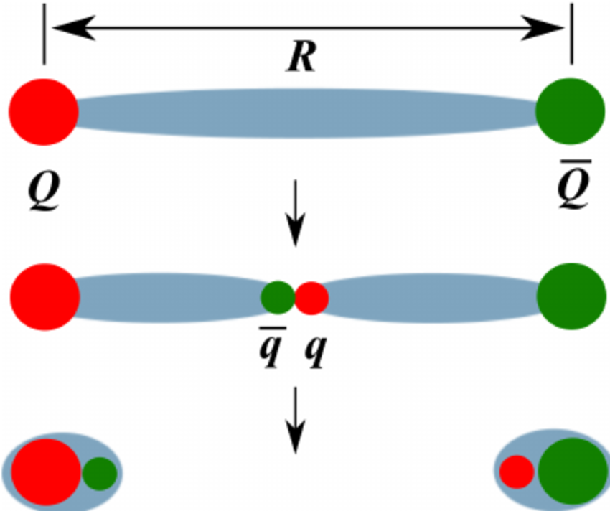

16
强相互作用：非微扰问题/强关联
Figure credit: Symmetry

Slide 17
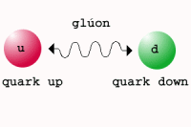
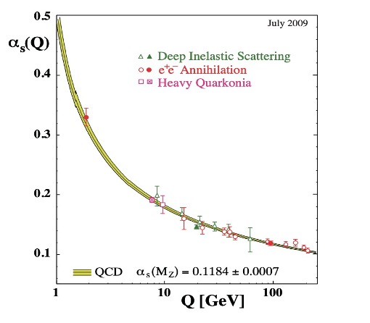


研究背景
强相互作用：非微扰问题/强关联
17
强相互作用示意图
量子色动力学（Quantum Chromodynamics）是在标准模型框架下描述强相互作用的基本理论。
当能量尺度降低，相互作用变得更强，QCD进入非微扰区域.
渐近自由：在高能量尺度（短时间尺度、小距离尺度）下，夸克之间的相互作用变得越来越弱。
非微扰区：当能量尺度降低（长时间尺度、大距离尺度）时，夸克之间的相互作用变得越来越强。在这种情况下，微扰理论不在适用QCD的行为
耦合常数$α_{s}随$能量尺度变化
Notes:
在QCD中，描述强相互作用强度的是所谓的耦合常数，通常用符号 αsαs​ 表示。这个耦合常数依赖于能量尺度，其行为由QCD的贝特函数（beta function）描述。在高能量极限下，耦合常数 αsαs​ 减小，导致渐近自由；而在低能量极限下，αsαs​ 增大，导致非微扰行为。
理解这一点对于研究粒子物理和核物理中的许多现象至关重要，包括夸克和胶子的束缚态、强子的谱、以及在极高能量下的粒子碰撞等。

Slide 18
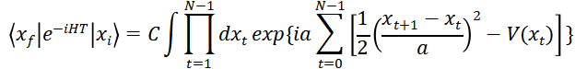
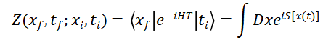
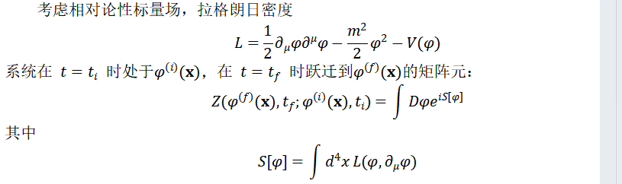
研究内容
费曼路径积分
考虑量子力学系统在初始时刻$t=t_{i}$处于位置$x_{i}$,末时刻$t=t_{f}$处于位置$x_{f}$的跃迁振幅
上式可理解为对所有可能路径的求和

Slide 19

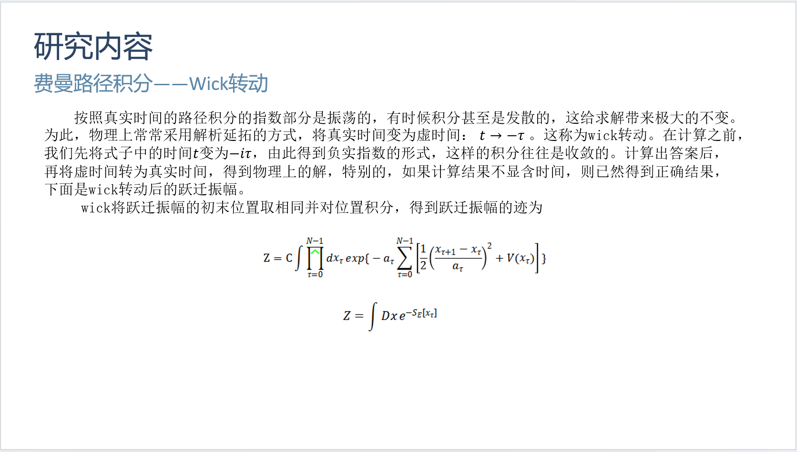

Slide 20
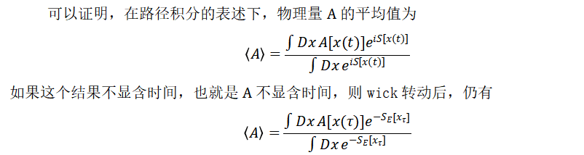
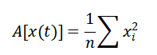
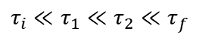
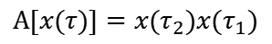
研究内容
费曼路径积分——路径积分表象下的物理量平均值
计算不同的物理量需要使用不同的$A[x(τ)]$，例如对于谐振子，可以证明，若要计算基态能量，则
若要计算第一激发态能量,则
$$A[x(τ)]=x(τ_{2})x(τ_{1})$$
其中
$$τ_{i}≪τ_{1}≪τ_{2}≪τ_{f}$$

Slide 21
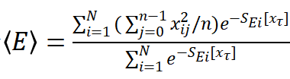
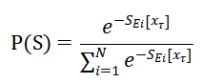
研究内容
费曼路径积分——路径积分表象下的物理量平均值
上面的讨论中，基态能量平均值 是求所有路径在作用量成指数分布下的某个物理量的平均值。
如果能够生成按照概率 分布的许多路径，那么在求平均值时就无需乘以概率分布因子而直接取平均值即可。
我们工作的核心就在于利用机器学习的方法生成按照作用量成指数分布的路径，进而求相应物理量的平均值。

Slide 22
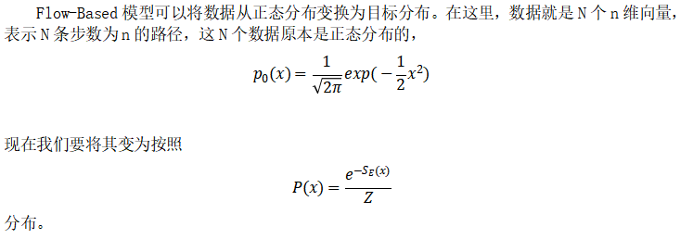
研究内容
Flow-Based模型

Slide 23
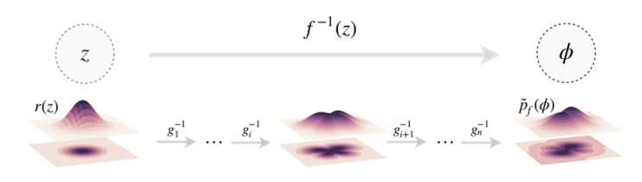
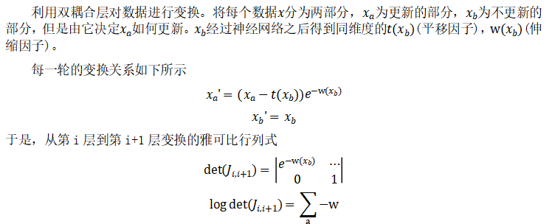
研究内容
Flow-Based模型

Slide 24
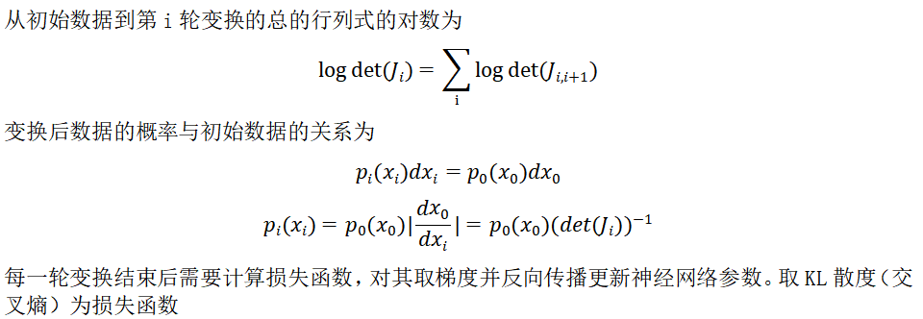
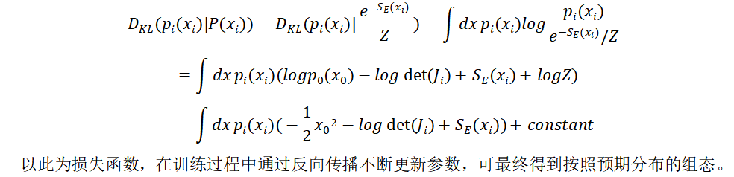
研究内容
Flow-Based模型

Slide 25
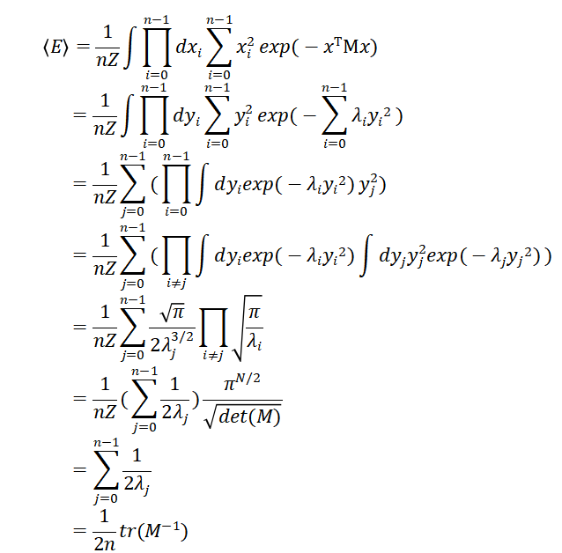
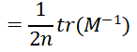
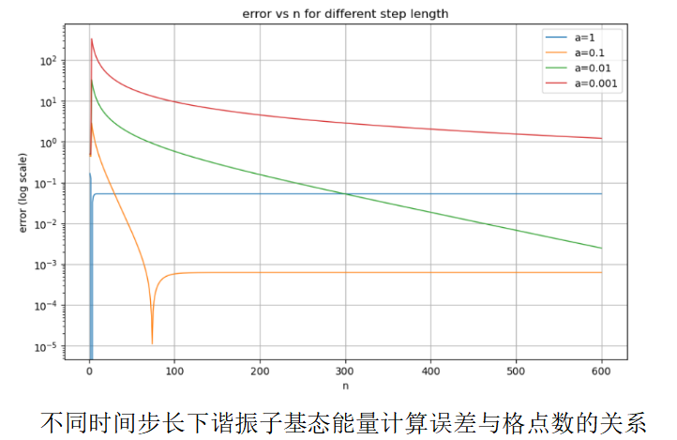
研究内容
模型示例——谐振子
将路径积分离散化后，计算其基态能量的理论值
于是选取格点数为80，时间间隔a=0.1的参数进行后续计算。

Slide 26
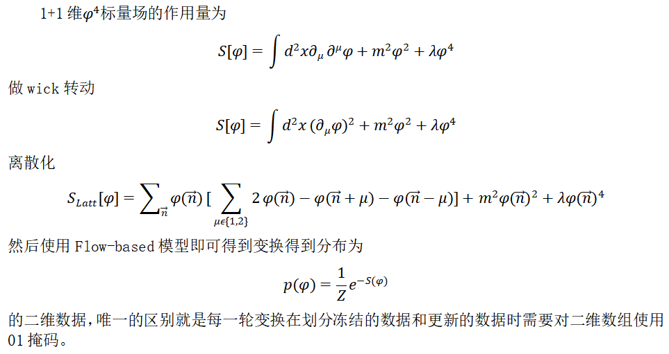
研究内容
模型示例——𝜑4标量场

Slide 27
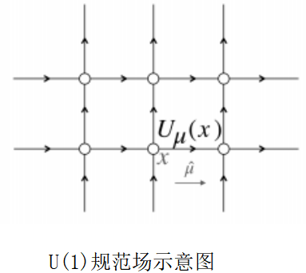
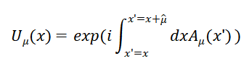
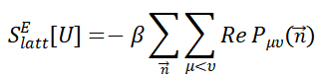
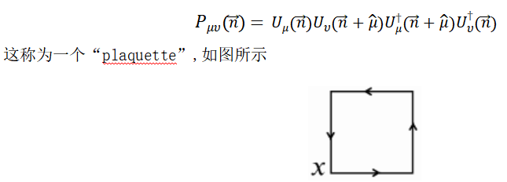
研究内容
模型示例——U(1)规范场
下面考虑1+1维的U(1)规范场。这是一个矢量场，用表示。在离散化的格点场论中，使用传播子（transporter）来描述场。
wick转动并离散化后，作用量为：
其中:

Slide 28
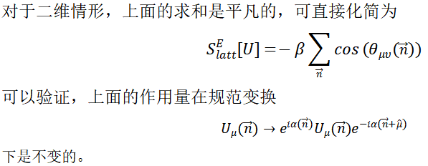
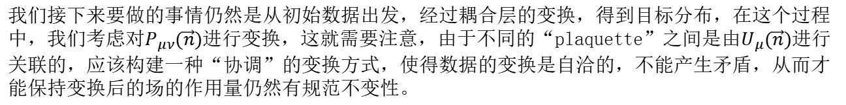
研究内容
模型示例——U(1)规范场
我们接下来要做的事情仍然是从初始数据出发，经过耦合层的变换，得到目标分布，在这个过程中，我们考虑对$P_{μν}(\vec{n})$进行变换，这就需要注意，由于不同的“plaquette”之间是由$U_{μ}(\vec{n})$进行关联的，应该构建一种“协调”的变换方式，使得数据的变换是自洽的，不能产生矛盾，从而才能保持变换后的场的作用量仍然有规范不变性。

Slide 29
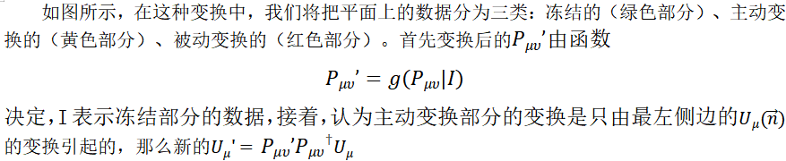
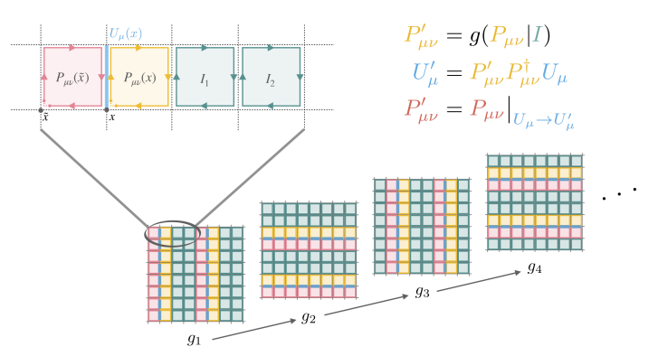
研究内容
模型示例——U(1)规范场

Slide 30
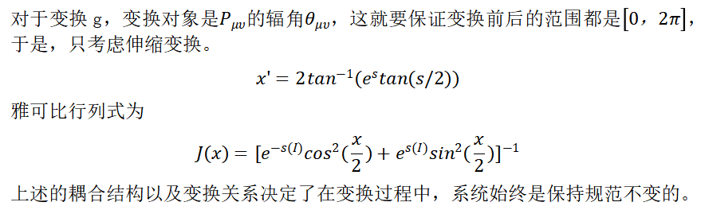
研究内容
模型示例——U(1)规范场

Slide 31
研究结果
谐振子：/强关联
31
强相互作用示意图
量子色动力学（Quantum Chromodynamics）是在标准模型框架下描述强相互作用的基本理论。
当能量尺度降低，相互作用变得更强，QCD进入非微扰区域.
渐近自由：在高能量尺度（短时间尺度、小距离尺度）下，夸克之间的相互作用变得越来越弱。
非微扰区：当能量尺度降低（长时间尺度、大距离尺度）时，夸克之间的相互作用变得越来越强。在这种情况下，微扰理论不在适用QCD的行为
耦合常数$α_{s}随$能量尺度变化
Notes:
在QCD中，描述强相互作用强度的是所谓的耦合常数，通常用符号 αsαs​ 表示。这个耦合常数依赖于能量尺度，其行为由QCD的贝特函数（beta function）描述。在高能量极限下，耦合常数 αsαs​ 减小，导致渐近自由；而在低能量极限下，αsαs​ 增大，导致非微扰行为。
理解这一点对于研究粒子物理和核物理中的许多现象至关重要，包括夸克和胶子的束缚态、强子的谱、以及在极高能量下的粒子碰撞等。

Slide 32
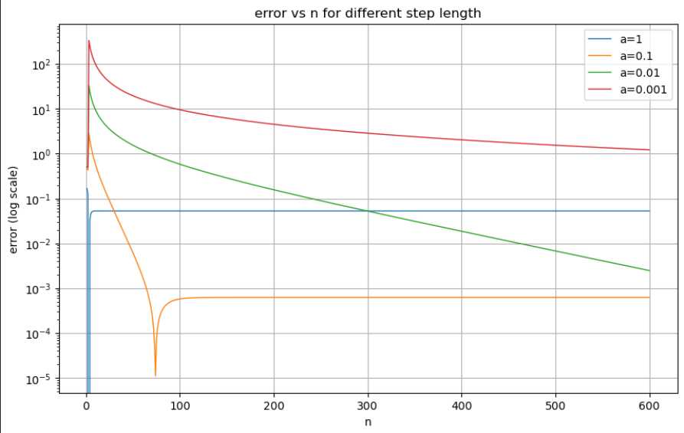
研究结果
归一化流计算谐振子模型——最佳步数与步长
32
我们绘制了不同步长的情况下误差与格点数n的关系。
经比对，我们判断格点数为80，时间间隔a=0.1的参数是最佳的，用于后续计算。
不同时间步长下谐振子基态能量计算误差与格点数的关系

Slide 33

研究结果
归一化流计算谐振子模型——损失函数
33
利用之前的模型进行训练，得到了可以批量按照概率分布生产路径的方法。
通过对模型结果KL散度的分析，我们得出了右图。可以从中看到Loss呈现了良好的下降趋势，降了近10个数量级。这展现了自训练模型相对于传统基于数据的机器学习模型的优点：
无需担心专家标注数据的缺乏
不会产生过拟合问题
谐振子损失函数曲线

Slide 34

研究结果
归一化流计算谐振子模型——作用量
34
为了评估的直截了当，我们对10000条模型生成路径绘制了作用量频数图。
右图展现了模型生成路径的作用量分布。之所以其看起来更像一个泊松分布而非指数分布的原因可能是评估时生成路径数目仍太少，也可能是逆KL散度训练中由于低作用量路径生成数目不够多，导致模型对低作用量区域没有很好的了解。
作用量频数分布直方图

Slide 35


研究结果
归一化流计算谐振子模型——能量计算
35
势能估计：
对模型输出的路径平方后取均值即可得到势能的估计，结果图在右上方。
可以看到生成的路径取得了较好的效果，与精确值0.5仅有1%的误差。
第一激发态能量：
利用Z2对称性可以计算C2矩阵元，从而获得第一激发态能量。
通过对不同t下的C2矩阵元进行线性拟合，可以得到接近0.1的斜率。除掉时间因子以后即得第一激发态能量与基态能量的差1hω。模拟误差仅有5‰
势能估计输出结果
第一激发态能量输出结果

Slide 36

研究结果
归一化流计算谐振子模型——步间关系
36
右图绘制了前四个时间步相互之间的关联。
可以看到经过训练的模型产生的两个时间步间有明显关联，构成了一条大致在斜率为1的直线上的频数分布。
随着两个时间步的间隔增大，关联变得越来越不显著，形成的直线形状逐渐模糊。
这是因为作用量倾向于尽可能的小，从而使得相邻两个时间步所处的空间位置需要尽可能的靠近，在完全重叠附近形成一定的涨落。
同时，因为不相邻的时间步之间没有会对作用量产生直接影响的相互作用，因此距离的步数越多关联就越不显著
不同时间步所处位置频数图

Slide 37


研究结果
归一化流计算谐振子模型——概率密度
37
我们可以给出样本在模型中的概率密度的能力。
这可以通过在前向传播的时候实时计算每次变换行列式的对数并持续将其累加到初始的简单概率分布上来实现。这也使得我们可以通过直接比较样本在模型和真实分布中产生的概率密度来评估模型。图6和图7绘制了10000个样本的模型概率密度的对数和实际概率密度的对数，也就是作用量。并给出了其线性拟合的结果。
模型概率密度与真实概率密度比较
模型概率密度与真实概率密度拟合结果

Slide 38


研究结果
谐振子模型下机器学习与Metropolis算法比对
38
Metropolis算法是一种蒙特卡洛采样技术，通过构建一个马尔可夫链，使得链的平稳分布与想要采样的分布相同。可用于我们的格点计算。
我们利用time模块对二者的运行时间进行比较。结果显示蒙特卡罗生成2000条路径需要102秒，机器学习生成一万条路径仅需0.5秒，实现了1000倍以上的加速。

Slide 39






研究结果
归一化流计算$φ_{4}$标量场
39
Φ4标量场除了拥有不同的作用量形式以外，其他实现方式都与谐振子差别不大，所得结果相似。
损失函数曲线
模型概率密度与真实概率密度比较
作用量频数分布直方图
不同时间步所处位置频数图

Slide 40




研究结果
归一化流计算U(1)规范场
40
在U(1)规范场中，我们同样得到了损失函数、概率分布、作用量分布、步间频数图。
值得注意的是U1矢量场的Loss并未降至0，这是因为用于计算Loss的逆KL散度中并未纳入目标分布的归一化常数，从而导致Loss的理论最小值并非是0，而是该归一化常数的值。
损失函数曲线
模型概率密度与真实概率密度比较
作用量频数分布直方图
不同时间步所处位置频数图

Slide 41


研究结果
归一化流计算U(1)规范场——拓扑电荷
41
我们同样可以计算生成的U1矢量场的拓扑电荷。具体来说就是将所有plaquatte的P的辐角相加并除以2$π$。其中所有的拓扑电荷都取到了整数，并在0附近形成了钟形曲线
拓扑电荷频数分布直方图

Slide 42
请各位老师批评指正！
THANK YOU

